Slide 1
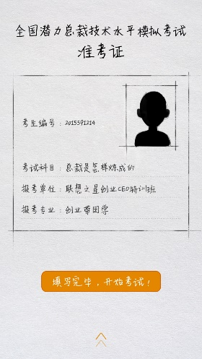
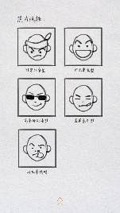
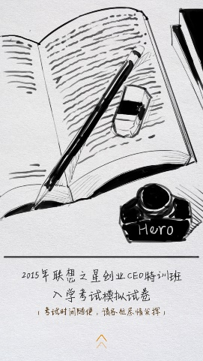
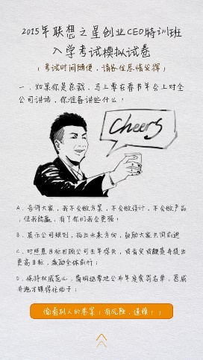
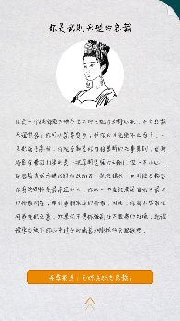
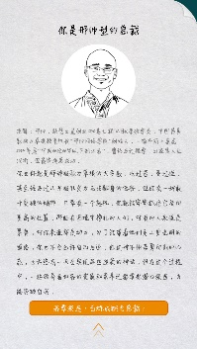
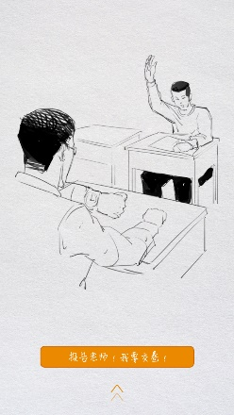

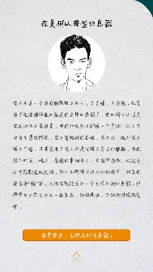
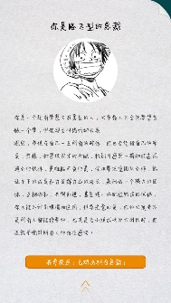
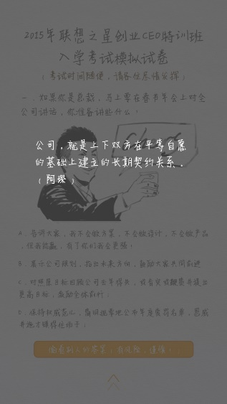
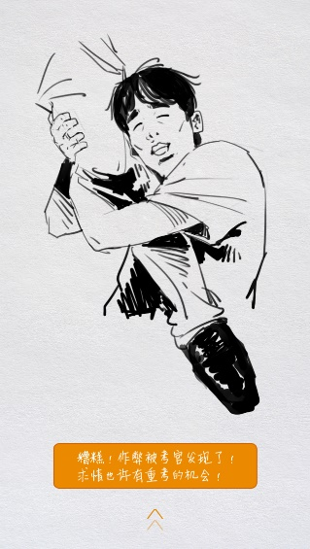
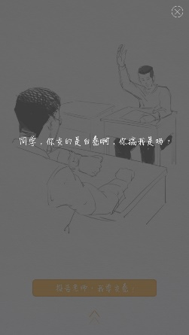
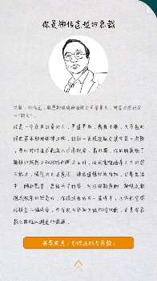
点击偷看
选择完头像
点击开始考试
向上滑动
用户点击头像
回到首页，头像变为用户选择的
百分之70偷看成功
百分之30被老师抓到
可往回翻
此为示例
跳至结果页
有答题结果
答题页面均按此流程
点击我要深造
进入课程预告页
如没选择答案
则出现浮层
结果跳转逻辑1：
按照用户答题结果，选择对应人
最多的，直接跳转至相应人结果
结果跳转逻辑2：
如果用户答题结果无法判定，例：
五题选择均对应不同的人，则按
照用户选择的头像对应结果
出现浮层，用户点击屏幕
浮层消失
被老师抓到，点击求情跳
至考试开始页

